Slide 1
Програма M.E.DOC - переваги
Інформаційна безпека;
Сучасний приємний інтерфейс
Економія робочого часу;
Повна відповідність бланків до чинного законодавства;
Контроль документообігу
на всіх проміжних етапах;

Slide 2
ІНТЕРФЕЙС ПРОГРАМИ
1. Головне меню програми «M.E.DOC».
2. Налаштування та параметри системи «M.E.DOC».
Головне меню програми «M.E.DOC»
Перші три рядки – це рядок заголовка, рядок меню та панель інструментів.
Розділи знаходяться в лівій частині вікна:

Slide 3
Розділ «Звітність» - звіти державних органів
Розділ «Облік ПДВ» - відправка,обмін податкових накладних.
Розділ «Первинні документи» - створення первинних документів
Розділ «Довідки державних органів» - формування запитів до державних органів
Розділ «Облік акциз» - робота з акцизними документами
В програмі «M.E.Doc» знайти необхідні документи дуже просто.

Slide 4
В правій частині розділів знаходяться окремі модулі для роботи з документами.
Реєстр звітів – для роботи із звітними документами.
Єдиний внесок - призначений для формування на подання звітів щодо сум нарахованого єдиного внеску на загальнообов'язкове державне соціальне страхування.
Для створення та відправки звітів для Пенсійного фонду існує цілих три модулі – Річна персоніфікація, Щомісячна персоніфікація та Додатки ПФУ.
Універсальний імпорт - налаштування та зберігання шаблонів документів.

Slide 5
Налаштування та параметри системи
Основні параметри системи
1. Загальні.
Дата початку експлуатації – для відображення звітів з певного періоду.
Друк контрольних сум в бланках Держказначейства –для відображання суми при друкуванні на папері, а не в електронній формі.
Заборона роботи в мережі під одним користувачем .

Slide 6
2. Підпис.
Закладка дозволяє: вибрати сертифікаційний центр, що видав електронноцифровій підпис,всі АЦСК
Вибір АЦСК в якому отримували сертифікати ЕЦП
Перед налаштування комплектів підписів обов’язково повинні бути завантажені сертифікати.

Slide 7
Налаштування комплекту підписів
Варіанти комплектів накладання електронних підписів на документи посадовими особами

Slide 8
3. Електронна пошта.
Окрема електронна скринька на одному з надійних УКРАЇНСЬКИХ поштових серверів
Для кожного підприємства необхідно налаштувати окрему поштову скриньку з унікальною адресою

Slide 9
СТВОРЕННЯ В ПРОГРАМІ «M.E.Doc» НОВОГО
ПІДПРИЄМСТВА
1. Реєстрація
нового підприємства:
послідовно заповнюються всі дані
про підприємство.
У вікні Майстер заповнення даних про підприємство вибираєте спосіб реєстрації підприємства і натискаєте Далі.

Slide 10
Завантаження сертифікатів
Поставте відмітку Завантажити сертифікат через Інтернет, введіть код ЄДРПОУ, якщо у вас є виготовлені сертифікати від ЦСК “Україна”. Частина інформації про підприємство заповниться автоматично.
Якщо сертифікати не виготовлені, проставте відмітку У мене немає сертифікатів і продовжуйте внесення даних в картку підприємства вручну

Slide 11
Реєстрація нового підприємства без сертифікатів
Обираємо фізичну особу
Поля, що підсвічені жовтим кольором, є обов'язковими для заповнення.

Slide 12
Якщо посада головного бухгалтера не передбачена штатним розкладом підприємства відмітку у полі даних про головного бухгалтера не ставимо
У вікні «Загальні відомості», якщо юридична і фактична адреси співпадають – встановіть прапорець у відповідне поле

Slide 13
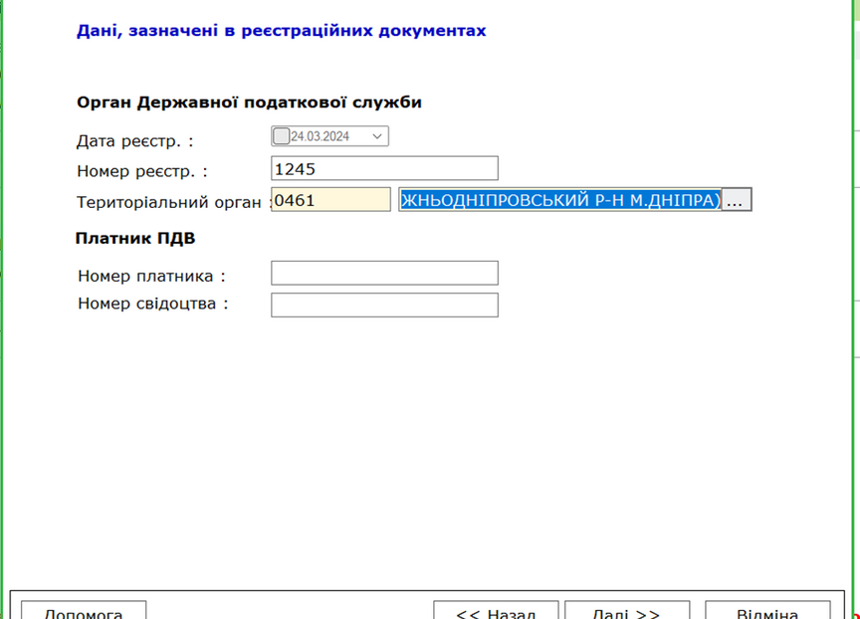
Дані для пенсійного фонду
Дані про держреєстрацію
Звернути увагу
якщо Ви платник ПДВ

Slide 14
Налаштовуємо комплект звітності (фізична особа)
Вибираємо свій КВЕД

Slide 15
Після введення коду доступу програма буде переведена в робочий режим.

